Slide 1

Usages media
Tendances media
Avril 2021

Slide 2

Focus internet

Slide 3
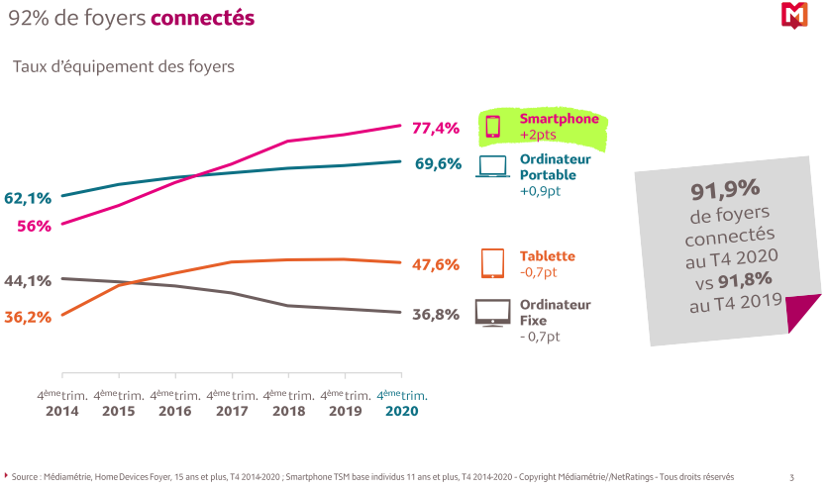
2020, une pénétration stable – des usages en faveur du mobile
84,4% des français sont internautes
(53 millions de français)
Nombre stable depuis 2018

Slide 4
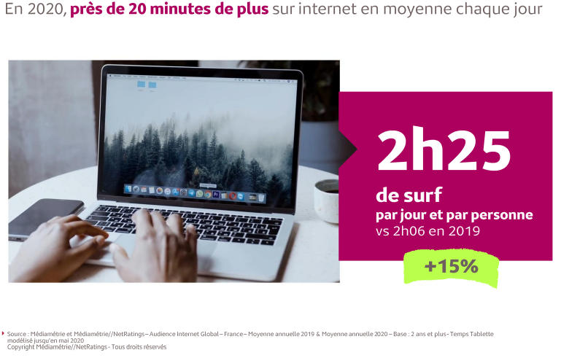
2020, augmentation du temps passé

Slide 5
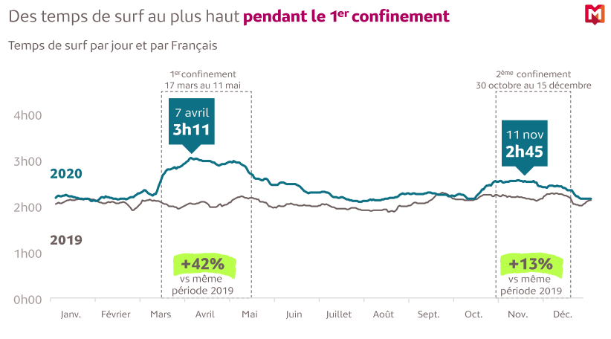
2020, impact du confinement

Slide 6
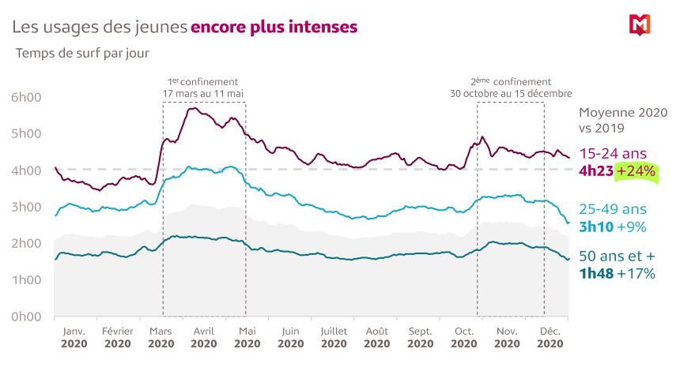
2020, des différences selon les tranches d’âge

Slide 7
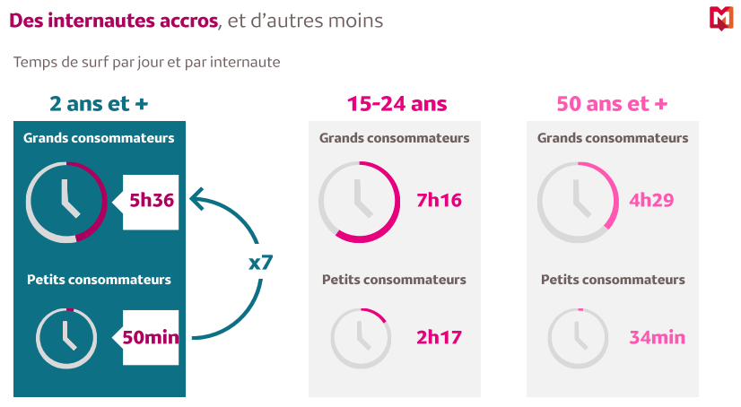
2020, des différences selon les tranches d’âge

Slide 8
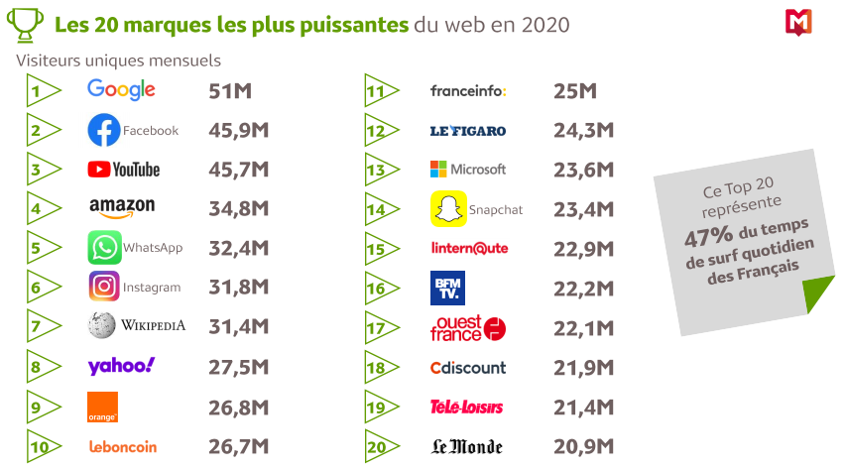
2020, les marques les plus puissantes

Slide 9
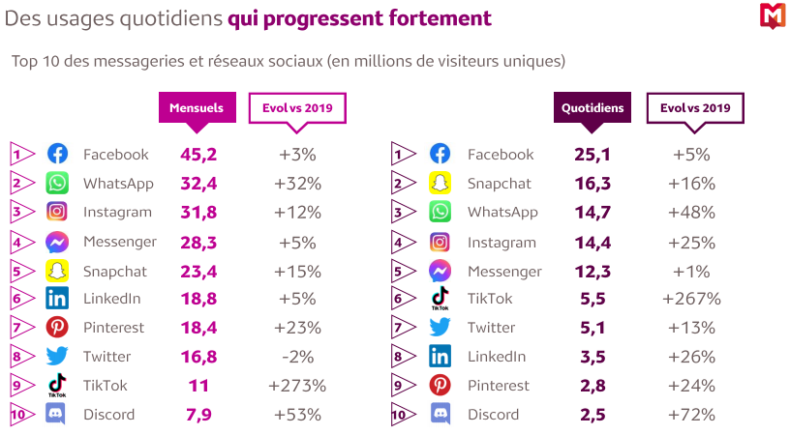
2020, les réseaux sociaux progressent

Slide 10
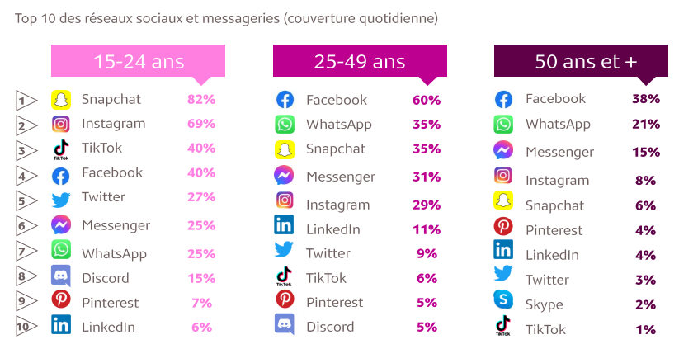
2020, des usages différents selon les cibles

Slide 11
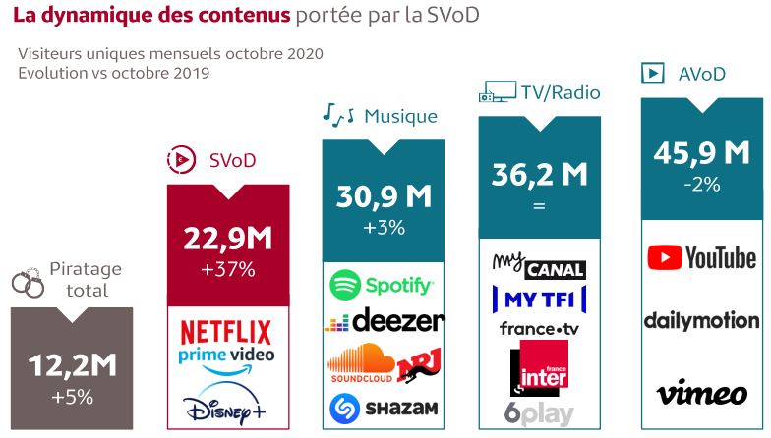
2020, les tendances : la SVOD

Slide 12
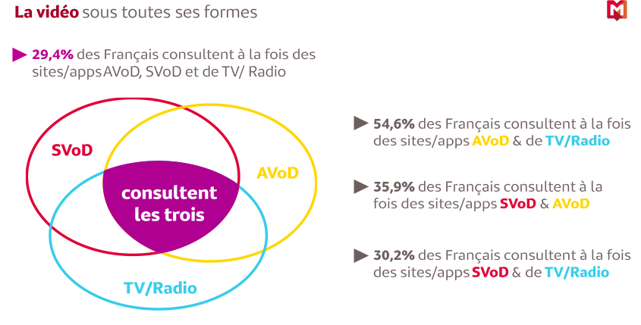
2020, les tendances : la SVOD

Slide 13
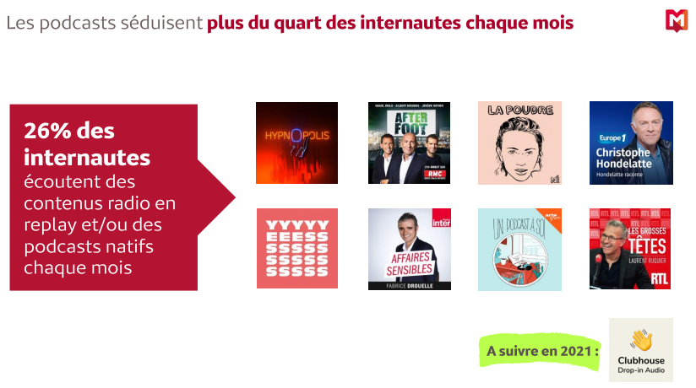
2020, les tendances : l’audio

Slide 14
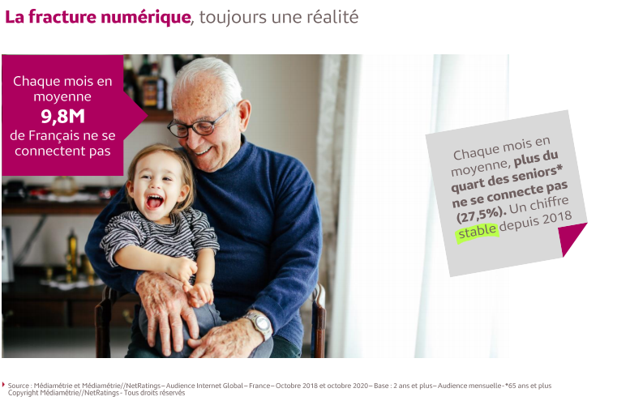
2020, mais des inégalités

Slide 15
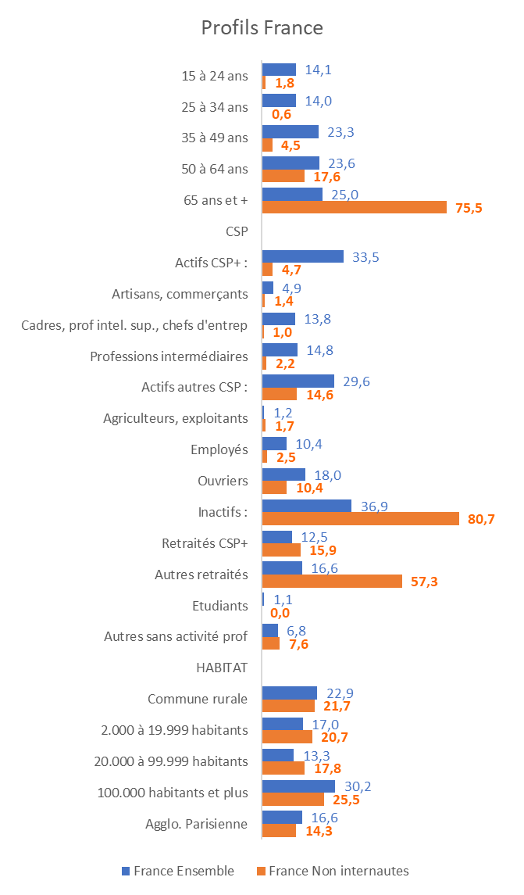
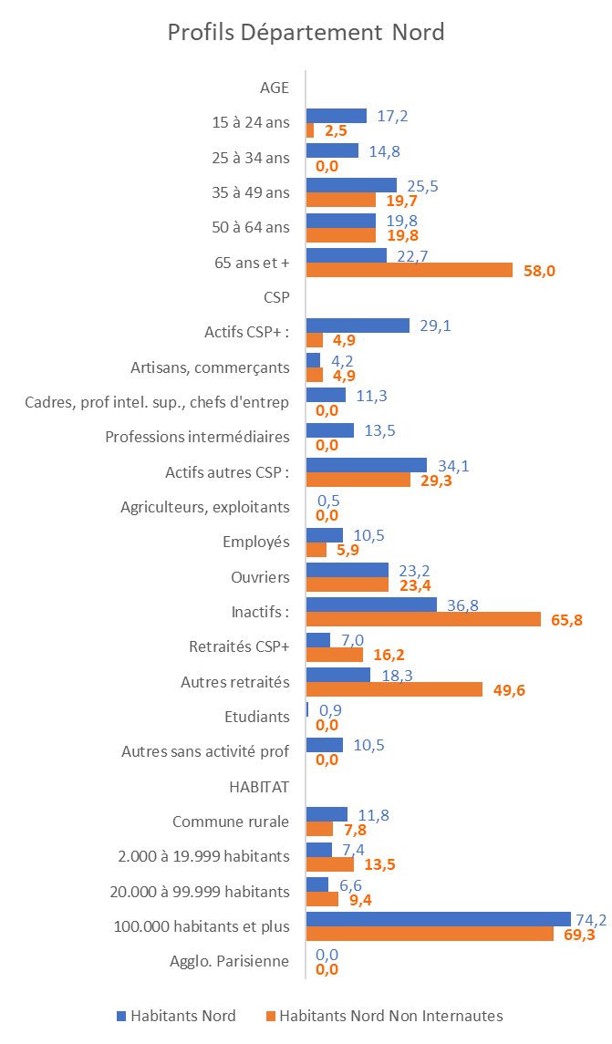
2020, profils des non internautes

Slide 16

Focus Media

Slide 17
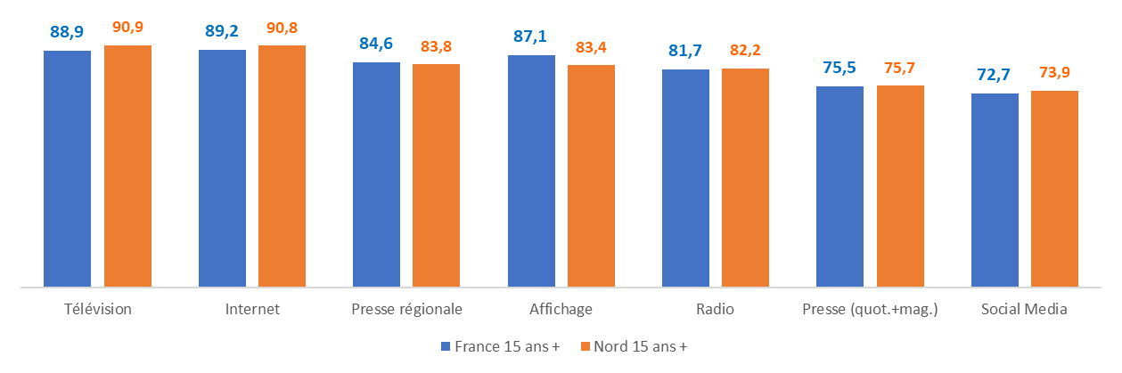
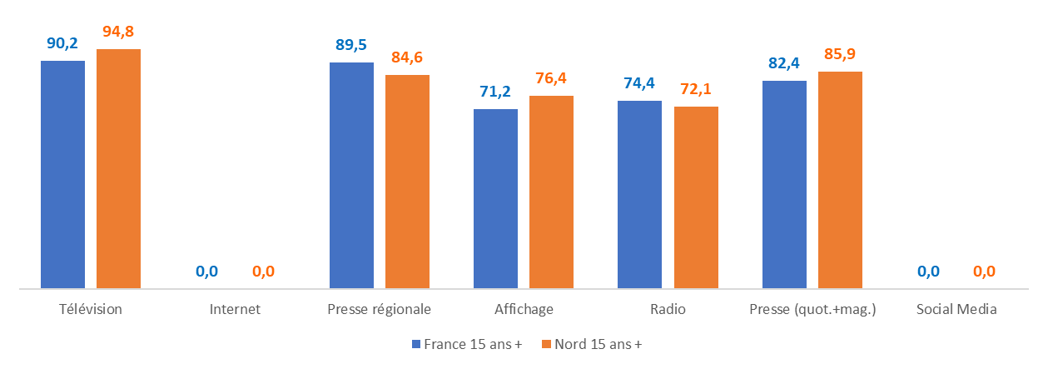
Consommation média (pénétration hebdomadaire)
Ensemble population
15 ans +
NON INTERNAUTES
15 ans +

Slide 18
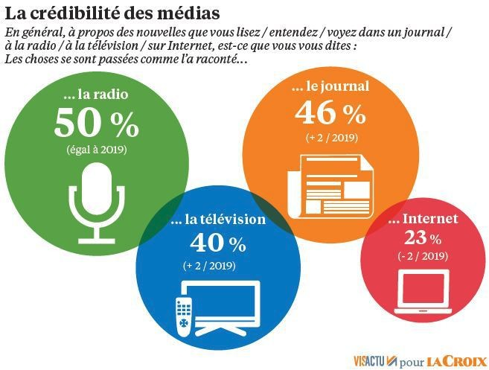
Focus Media
Tendances média

Slide 19
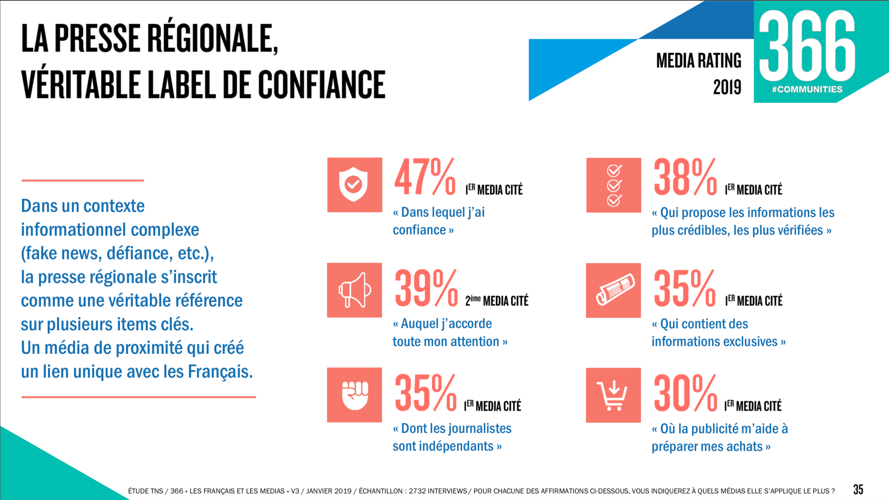
Tendances média

Slide 20
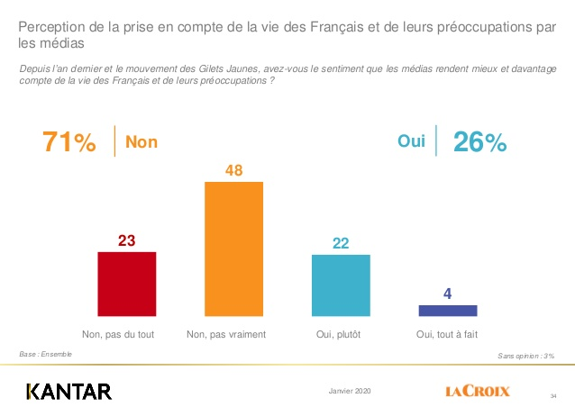
Tendances média

Slide 21
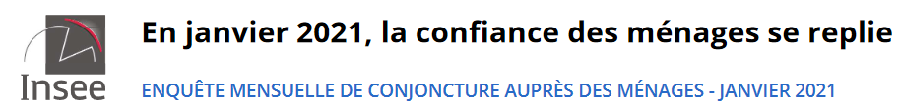
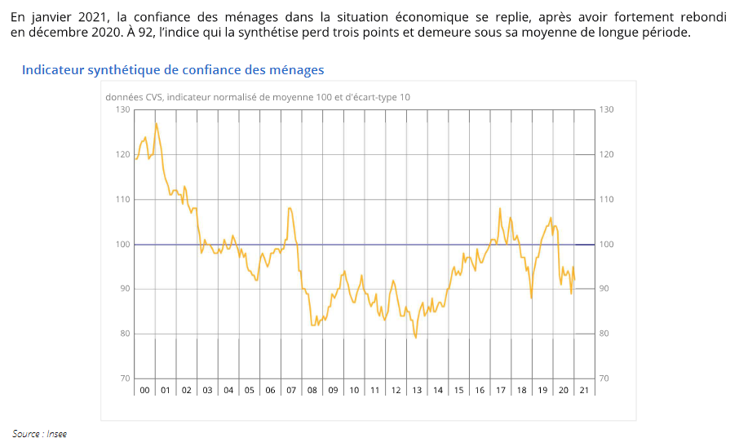
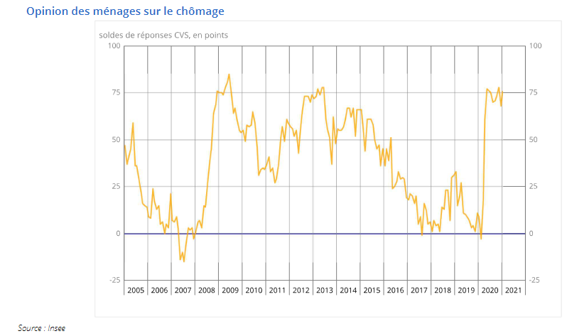
Préoccupations des français
Moral en baisse
Crainte chômage

Slide 22
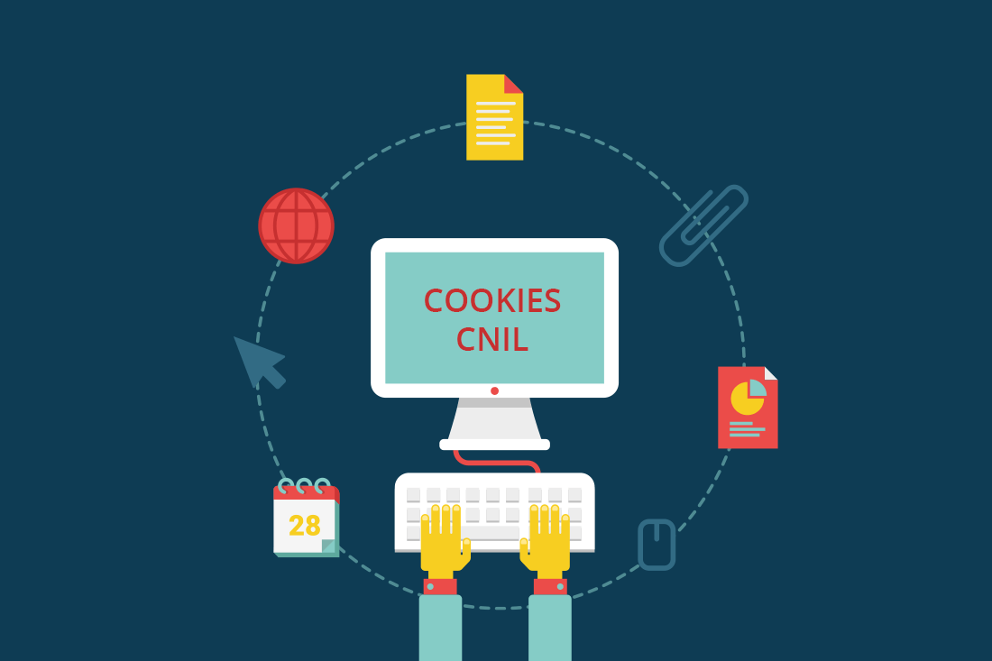
Tendances média

Slide 23
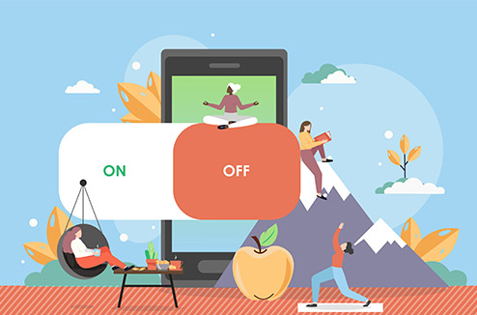
Tendances média

Slide 24


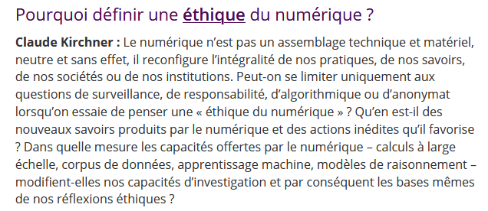
Tendances média

